Slide 1
Fondements du CLoud
Asma BEN LETAIFA
SIRT- 2016-2017

Slide 2
Plan
Cloud Computing
1. Définition du cloud
2. Caractéristiques du cloud
3. Modèles de déploiement
4. Modèles de services
5. Avantages du Cloud

Slide 3
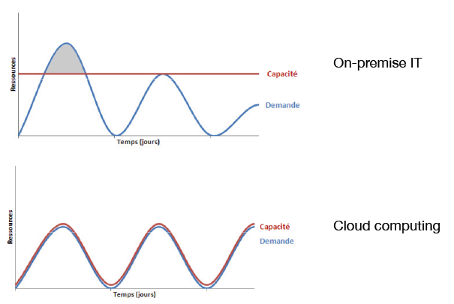
1.Pourquoi le Cloud Computing ?

Slide 4
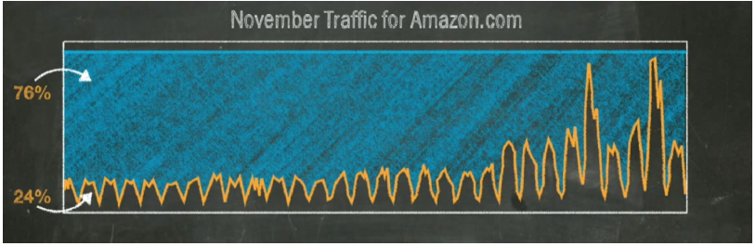
1.Pourquoi le Cloud Computing ?

Slide 5
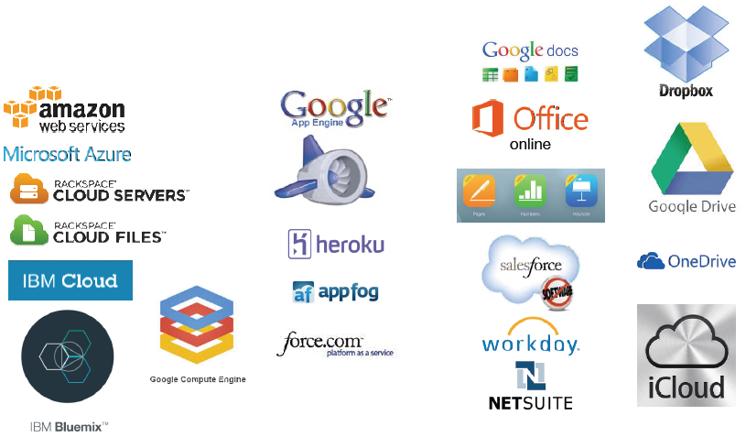
1.Pourquoi le Cloud Computing ?

Slide 6
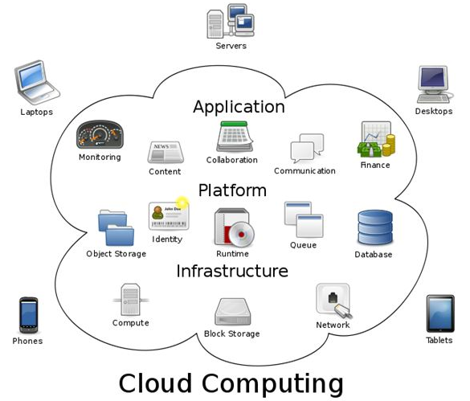
1.Cloud Computing: Définition
Le Cloud computing est un modèle qui permet un accès omniprésent, pratique et à la demande à un réseau partagé et à un ensemble de ressources informatiques configurables (réseaux, serveurs, stockage, des applications et des services) qui peuvent être provisionnées et libérées avec un minimum d’administration.

Slide 7
2.Cloud Computing: Caractéristiques
Elasticité des ressources
Un accès simple via le réseau
Des coûts contrôlés grâce à la mutualisation des ressources et aux effets d’échelle
Un SI plus agile
Une facturation à l’usage

Slide 8

2.Cloud Computing: Caractéristiques
Pay as you use
Virtualisation
Mise à l’échelle
Haute
disponibilité
Services mesurés
Fiabilité
Service Level
Agreements
Billing
Energy Efficiency
Mutualisation des ressources
Provisioning
À la demande
Facilité d’utilisation
Elasticité rapide
Réduction des coûts

Slide 9
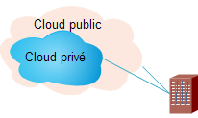


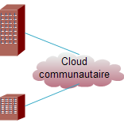
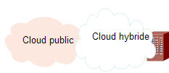

3.Cloud computing: Modèles de déploiement
Cloud Public: Les services sont livrés au client, via Internet, à partir d'un fournisseur de services tiers
Cloud Privé: Ses services sont gérés et fournis par l'organisation.
* Il y a moins de restriction sur la bande passante réseau et moins de risques concernant la sécurité
Cloud hybride: C’est la combinaison des services fournis par le cloud public et le cloud privé c
Cloud communautaire: C’est la combinaison entre les services de cloud privé
Notes:
NIST DEFINIT 3 modèles de services et 4 modèles de deploiment
Concernant Saas exple salesforce, gmal,…..
PaaS exple Google App Engine, Windows Azure
IaaS exple Amazon, Openstack, cloudstack
cloud privé:Ses services sont gérés et fournis par l'organisation
Cloud hybride: C’est la combinaison des services fournis par le cloud public et le cloud privé
On parle aussi du everything as a service,
Lock-in: Quand il y a des coûts importants pour les fournisseurs de commutateurs de nuages
Portabilité: Possibilité de déplacer l'application, des données, d'un cloud à l'autre
Interopérabilité: Capacité de nuage différente de communiquer ensemble
Fédération: Capacité de réunir les services de différents fournisseurs de cloud pour fournir une solution

Slide 10
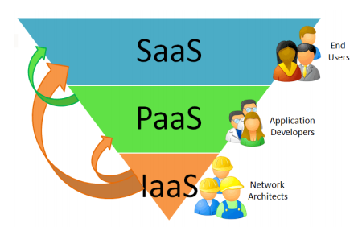
4.Cloud Computing: Modèles de service

Slide 11
4.1 Modèles de service: IaaS Infrastructure as a Service
Modèle de prestation de service représente une forme moderne d'informatique utilitaire « utility computing » et d'hébergement.
Gérer les ressources informatiques (la constitution de réseaux, le stockage, les serveurs virtualisés).
Le consommateur n'a pas à gérer ou contrôler l'infrastructure du cloud sous-jacente, mais il a le contrôle sur les systèmes d'exploitation, le stockage et les applications déployées.
Exemples: Amazon EC2, Windows Azure, Rackspace, Google Compute Engine, OpenStack,

Slide 12
4.2 Modèles de service: PaaS Platform as a Service PaaS
Considérer la plateforme comme un service
Faciliter le développement et le déploiement des applications sans la gestion de l'infrastructure sous-jacente
Cette plate-forme se compose de logiciels d'infrastructure et comprend généralement une base de données, middleware et des outils de développement.
Ce type de service fonctionne généralement à un niveau d'abstraction élevé afin que les utilisateurs puissent gérer et contrôler les moyens qu'ils déploient dans ces environnements.
Exemples : Openshift de Redhat, Bluemix d’IBM, Heroku de SalesForce, Google App Engine, cloud fundry,

Slide 13
4.3Modèles de service: SaaS Software as a Service
Les applications ou logiciels hébergés sont consommés directement par les utilisateurs.
Les consommateurs ne contrôlent que la manière avec laquelle ils utilisent les services du cloud,
les fournisseurs de services se chargent de maintenir et de gérer les logiciels, les données et l'infrastructure sous-jacente.
Exemples: Google Docs, Mail, Salesforce CRM, DropBox

Slide 14
4.4 XaaS: Everything as a Service
Abréviation
CaaS | Communication as a Service
DaaS | Data as a Service Desktop as a Service
DBaaS | DataBase as a Service
DCaaS | DataCenter as a Service
HaaS | Hardware a as Service
MaaS | Management as a Service Monitoring as a Service
NaaS | Network as a Service
RaaS | Resource as a Service
SaaS | Storage as a Service
XaaS | Everything as a Service

Slide 15
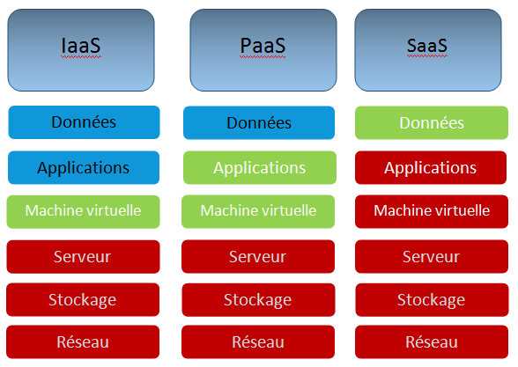

4.3 Modèles de service

Slide 16
5.Avantages du Cloud computing
Ressources en self-service, et adaptation automatique à la demande
Agilité, flexibilité : Capacité à adapter ses ressources à la demande, en fonction de l'évolution de son activité
Réduction des coûts : Mutualisation des ressources physiques, réduction des coûts de possession et d'exploitation
Productivité : Déploiement plus rapide de nouvelles solutions riches en fonctionnalités
Mobilité : Capacité à travailler et à collaborer de n'importe où dans les mêmes conditions qu'au sein de l'entreprise. Accès à ses ressources via tout type d'équipement.

Slide 17
Déroulement des séances
Séance1 (3H) IaaS
Cours
TP0 git/github : Clonage de l’application Private Chat
Déploiement de PrivateChat/your_Game sur IaaS : Amazon
Séance2 (3H) PaaS
TP2 : Déploiement de PrivateChat/your_Gam sur PaaS_Openshift de Redhat
TP3 : Déploiement de PrivateChat/your_Gam sur PaaS _Bluemix d’IBM
TP4 : Déploiement de PrivateChat/your_Gam sur PaaS _Heroku de Sales Force
Séance3 (3H) BaaS
TP5 : Déploiement de l’app Chat sur PaaS sur BaaS_Firebase
ToDo pour la semaine7 (1,5H)
Déploiement de Your _Game sur Firebase
Ajout de fonctionnalités
Authentification
Accès base de données
Gestion des usagers
Etc.

Slide 18
Ressources Bibliographiques
Olivier FLAUZAC, « Introduction à la virtualisation »
Peter Mell and Tim Grance, “The NIST Definition of Cloud Computing”, National Institute of Standards and Technology, Information Technology Laboratory
Michael Armbrust et al. “Above the Clouds: A Berkeley View of Cloud Computing”, Electrical Engineering and Computer Sciences, University of California at Berkeley

